Slide 3
BIM
BIM
BIM
Note
Note
Note
HEC’s Plant Architecture Department
BIM Info Management Docs

Slide 4
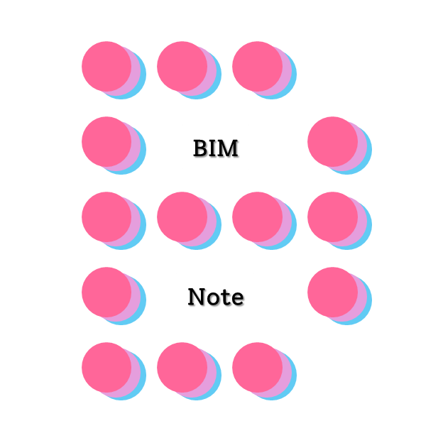

Slide 5
B
note

Slide 6
STR
note

Slide 7
B
B
B-NOTE

Slide 8
B
B
Note for Calculation
With Revit Modeling
By assigning Work Master
NOTE
Note

Slide 9



Slide 10
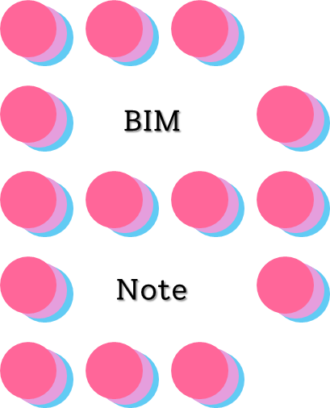
Project Standard: Team Standard 를 일부 수정하여 Project에 부합하는 WM 조합 사전 세팅
Project Apply 1: 프로젝트에 속한 Building 명 입력
Project Apply 2: 빌딩 별, Project Standard 타입에 입찰 / 실행 용으로 작성된 Revit 타입 매칭

Slide 11
Team Standard
Project Standard
Project Apply

Slide 12
Team Standard
Project Standard
Project Input

Slide 13
Team Standard
Project Standard
Project Input

Slide 14


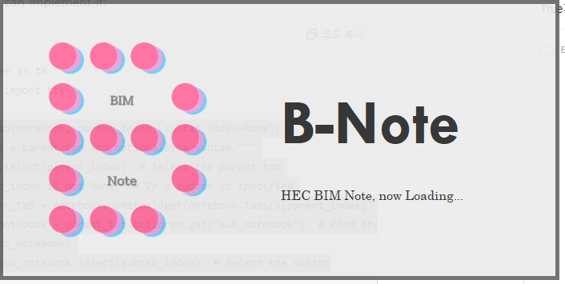
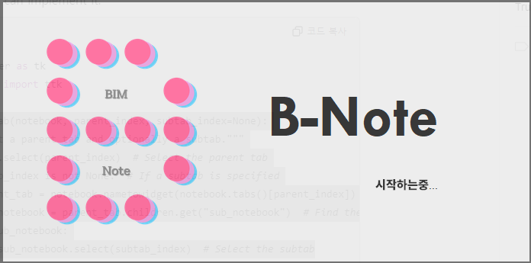

Slide 15


+
-

